Slide 1

Migration des données médicales
DataSoluTech

Slide 2
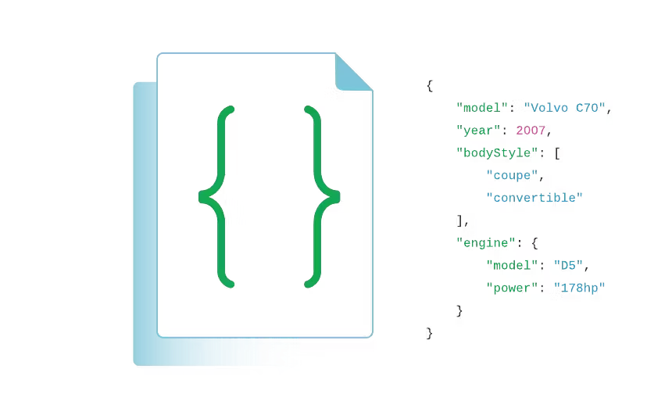
MongoDB
DOCUMENT
COLLECTION
Similaire à une table en SQL
Pas de ‘schema’
Relation clef -> document
Source : Beginners Guide: MongoDB Basics | MongoDB
DataSoluTech

Slide 3
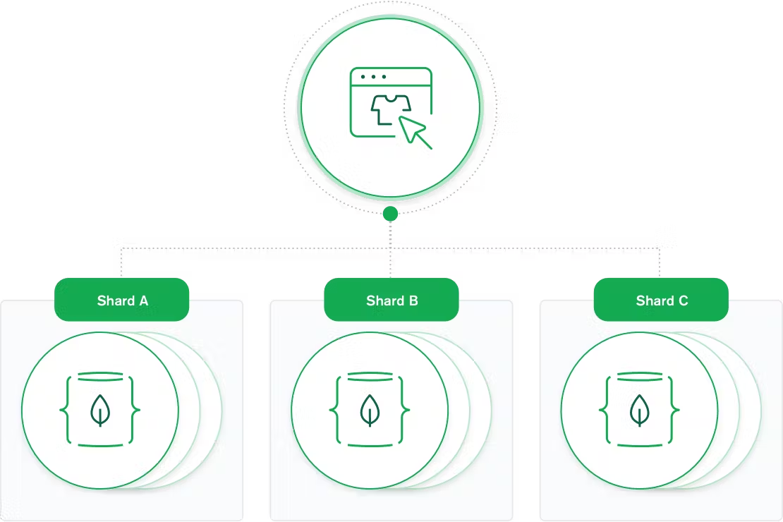
MongoDB
SHARDING
Mise à l’échelle horizontale
Réplication de la donnée
S’adapte à la fois à :
La croissance des données
La croissance des utilisateurs
Source : Beginners Guide: MongoDB Basics | MongoDB
DataSoluTech

Slide 4
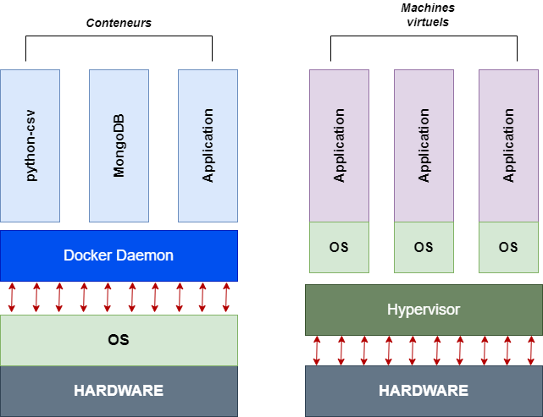
Docker vs. Machine virtuelle
DataSoluTech

Slide 5
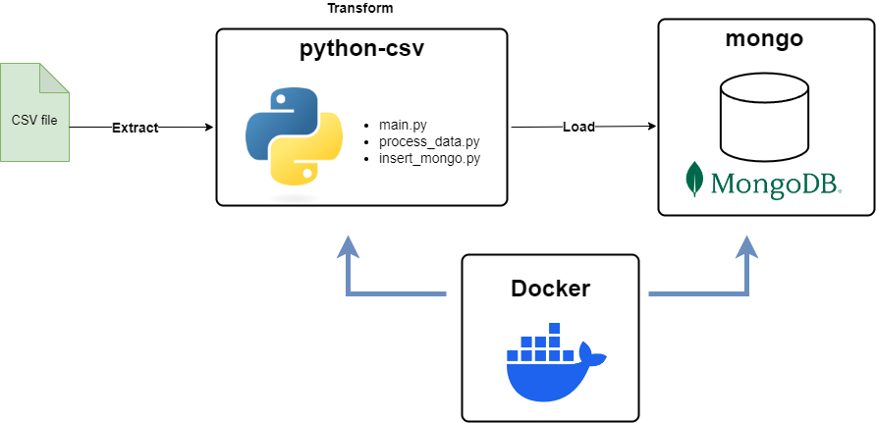
Schéma de la migration
DataSoluTech

Slide 6
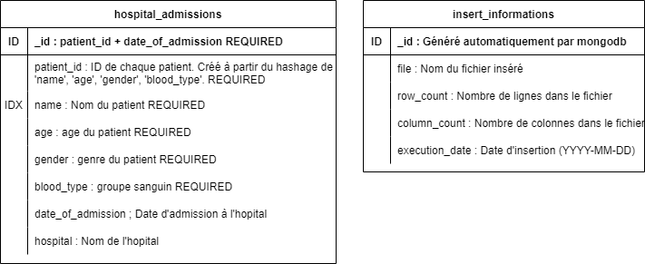
Schéma des collections
db_medical
DataSoluTech

Slide 7
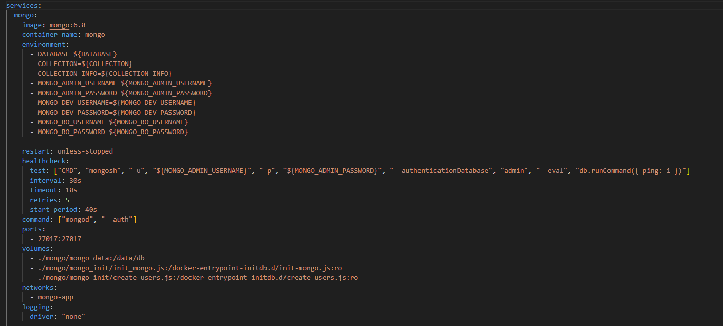
Conteneur mongo
DataSoluTech

Slide 8
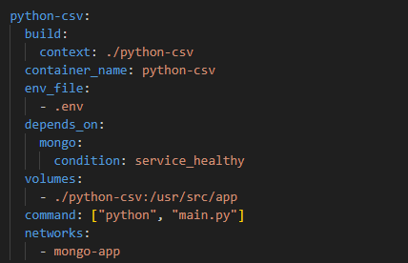
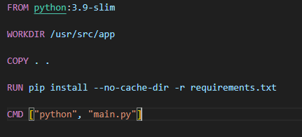
Conteneur python-csv
docker-compose.yml
dockerfile
DataSoluTech

Slide 9
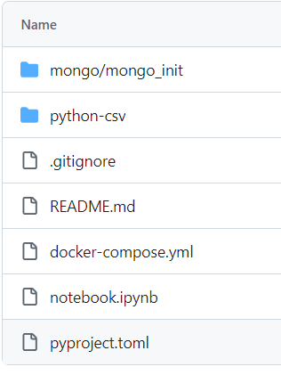
Git repository
Lien : JoaquimDiaz/migration_mongodb
DataSoluTech

Slide 10

Mongo
DataSoluTech

Slide 11
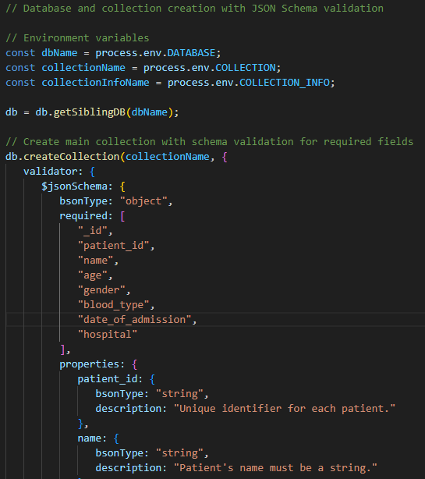
init_mongo.js
Création de la base et des collections
Définis dans le fichier ‘.env’
Création des index
Validation des données : $jsonSchema
DataSoluTech

Slide 12
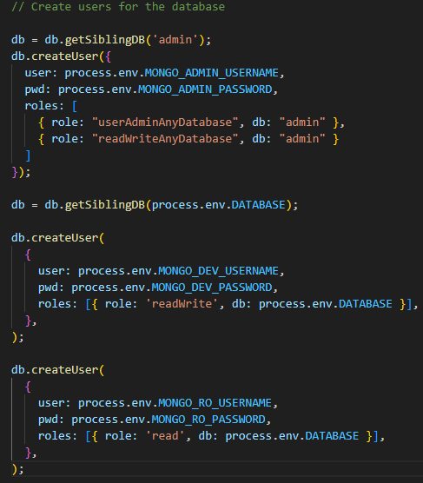
create_users.js
Création des utilisateurs pour la base de données
3 profils de base :
Admin
Developper
Read Only
Définis dans le fichier ‘.env’
DataSoluTech

Slide 13
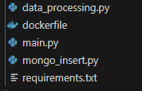
Git repository
DataSoluTech

Slide 14
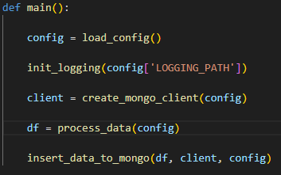
main.py
Récupère les variables dans le ‘.env’.
Lance le logging
Créer et test la connection à la base mongo
Lance le traitement des données
Insert les données dans la base mongo
DataSoluTech

Slide 15
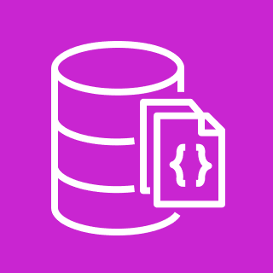



AWS services
Amazon DocumentDB (with MongoDB compatibility)
Amazon Relational Database Service (Amazon RDS)
Amazon Elastic Compute Cloud (Amazon EC2)
Amazon Simple Storage Service (Amazon S3)
DataSoluTech

